Slide 1
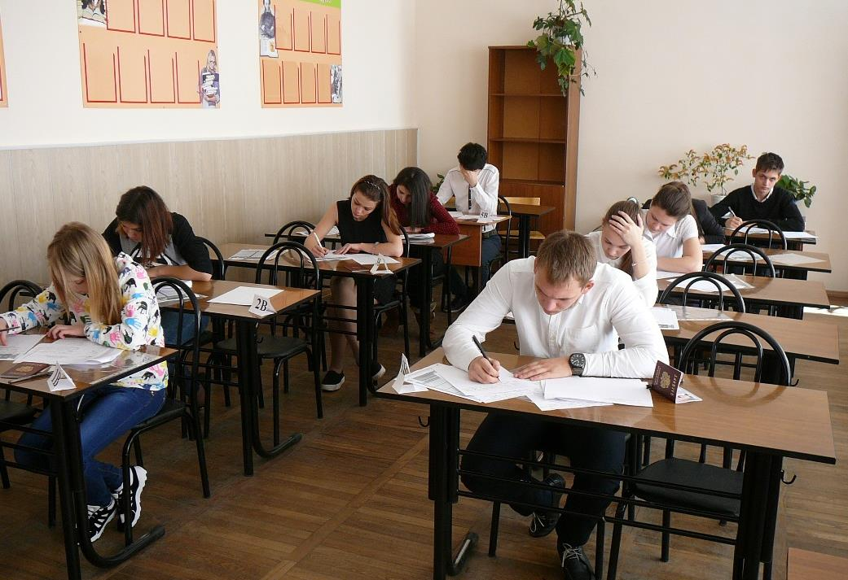




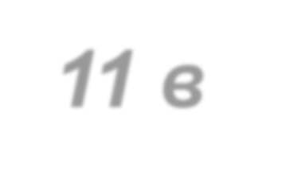
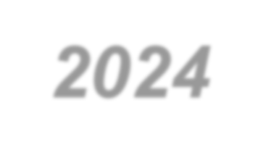

Особенности организации и
проведения итогового сочинения (изложения),ГИА-11 в 2025-2026 учебном году

Slide 2

Кто может участвовать в ЕГЭ
К ЕГЭ допускаются выпускники
✓
не имеющие академической задолженности
и в полном объёме выполнившие учебный план
Изменена
дополнительная дата
проведения
✓
успешно написавшие итоговое сочинение
итогового сочинения
(изложения): вместо
(изложение),получившие зачет.
первой рабочей
среды мая – вторая
Итоговое сочинение (изложение) проводится
среда апреля.
Изменены сроки
3 декабря 2025 года (среда)
Дополнительные сроки – в первую среду февраля и вторую среду апреля.
проверки и
обработки
материалов
итогового сочинения
(изложения).

Slide 3

Форма государственной итоговой аттестации
ЕГЭ
ГВЭ
❖
Для обучающихся, освоивших
❖
Для лиц с ограниченными
образовательные программы
возможностями здоровья
среднего общего образования
(ОВЗ), детей-инвалидов и
и допущенных в текущем
инвалидов
году к ГИА
100-процентное применение печати КИМ
в аудиториях ППЭ
100-процентное сканирование
(продолжительность
экзаменационных материалов
итогового сочинения
участников ЕГЭ в ППЭ
(изложения), экзаменов
увеличивается на 1,5 часа).
100-процентное обеспечение онлайн
видеотрансляции

Slide 4


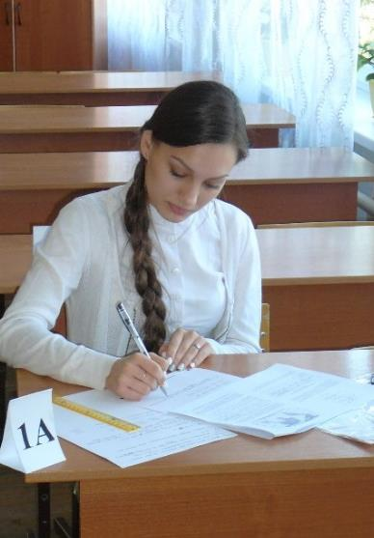



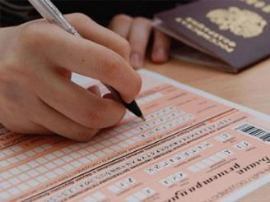
Сроки проведения ЕГЭ
Министерство образования
и науки Российской
Федерации определяет
сроки и единое расписание
Проведения ЕГЭ
Изменились сроки, в
которые выпускники
3 периода ГИА:
прошлых лет могут
-досрочный (апрель)
участвовать в ЕГЭ: со
-основной (май - июнь)
следующего года
-дополнительный (сентябрь)
сдавать экзамены они
смогут только в
резервные сроки
основного периода
проведения
экзаменов.

Slide 5

ПОДАЧА ЗАЯВЛЕНИЯ
До 1 февраля!
Выпускник в своей школе должен написать
заявление, в котором указывается:
- выбор учебных предметов,
- уровень ЕГЭ по математике (базовый или
профильный),
Устанавливается
возможность
организации для
-форма итоговой аттестации (ЕГЭ или ГВЭ).
участников
экзаменов подачи
заявлений об
участии в ГИА-11 в
дистанционной
форме.

Slide 6
МОЖНО:
Подать заявление об участие в экзаменах после 1 февраля только при на наличии уважительных причин (болезни или иных обстоятельств), подтвержденных документально.
Изменить, дополнить перечень предметов или изменить форму ГИА, изменить сроки экзаменом можно только при наличии уважительных причин (болезни или иных обстоятельств), подтвержденных документально.
Изменить указанный в заявлениях уровень ЕГЭ по математике. Заявление подаётся в ГЭК не позднее чем за две недели до начала соответствующего экзамена

Slide 7






ВЫБОР ПРЕДМЕТОВ
• Математика и русский язык – обязательные
учебные предметы
• Экзамены по другим учебным предметам
Приказом
обучающиеся сдают добровольно, по
предусмотрена
своему выбору
возможность для
участников
экзаменов
изменить
• Выбранные учебные предметы необходимо
выбранный ранее
уровень ЕГЭ по
указать в заявлении (для несовершеннолетних
математике с
подпись родителей)
базового на
профильный или
наоборот

Slide 8




Предметы по выбору
Можно выбрать любое количество предметов из списка
Обществознание
Физика
Химия
Биология
История
Литература
Информатика
География
Иностранные языки
(английский, немецкий, французский и испанский,
китайский)

Slide 9
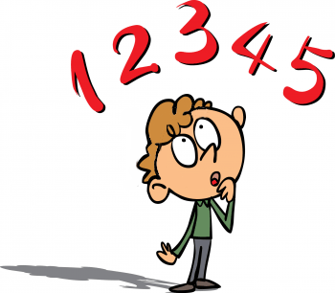

Математика
Базовый
Профильный
уровень
уровень
Для получения аттестата
Для поступления в вуз,
Для поступления в вуз,
где математика
где математика
внесена в перечень
не является
обязательных
вступительным
вступительных
экзаменом
испытаний

Slide 10
Для получения аттестата
Минимальное количество баллов ЕГЭ по:
- русскому языку – 24 балла
(по 100-балльной шкале) для получения аттестата,
40 баллов для поступления в ВУЗ.
- математике базового уровня – 3 балла
(по 5-балльной шкале),
- математике профильного уровня – 27 баллов
(по 100-балльной шкале) для получения аттестата,
39 баллов для поступления в ВУЗ. .

Slide 11
Неудовлетворительный
результат на ЕГЭ
1. Неудовлетворительный результат по одному из обязательных
учебных предметов (русский язык или математика) –
пересдача в текущем учебном году в дополнительные сроки
(июнь).
2. Повторно неудовлетворительный результат по одному из
этих предметов в дополнительные сроки – пересдача не ранее
1 сентября текущего года.
3. Неудовлетворительный результат и по русскому языку, и по
математике – пересдача не ранее 1 сентября текущего года.
Предметы по выбору в текущем году
не пересдаются.

Slide 12
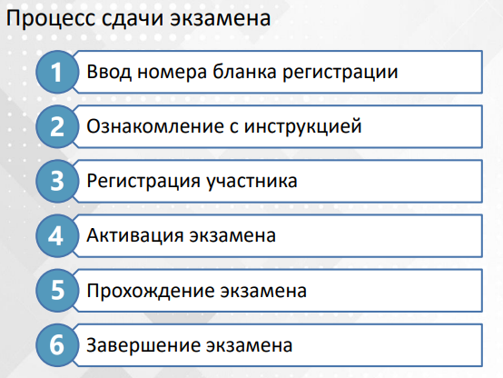

бланки регистрации
если во время экзамена произошел технический сбой, то участник экзамена сможет пересдать экзамен в тот же день или в резервные сроки.
если во время экзамена произошел технический сбой, то участник экзамена сможет пересдать экзамен в тот же день или в резервные сроки.
ЕГЭ по информатике
если во время экзамена произошел технический сбой, то участник экзамена сможет пересдать экзамен в тот же день или в резервные сроки.
Ключевые особенности КЕГЭ:
•
Участникк
самостоятельно
сдает
экзамен
на
компьютере,
используя установленное стандартное ПО
•
Каждому
участнику
выдается
черновик и бланк регистрации
В
новой
редакции
Состав инструментов (версий стандартного ПО),
используемых
порядка
более
участником
для
решения
заданий,
определяется
на
уровне
подробно
прописана
субъекта Российской Федерации
процедура
проведения
ЕГЭ по
информатике.
Сокращены
сроки
обработки и проверки
экзаменационных
работ
ЕГЭ
по
информатике
до
двух
календарных
дней
Ответы на задания проверяются
после
проведения
автоматически
экзамена,
вместо
четырех
календарных
дней.

Slide 13

ЕГЭ по иностранным языкам
ЕГЭ по иностранным языкам разделён на две части:
Письменная
Устная
часть
часть
(включает раздел
(раздел «Говорение»)
«Аудирование»)
80 баллов
20 баллов
•
В разделе «Аудирование» все
•
Выбирается обучающимися
задания записаны на
по желанию.
аудионоситель.
•
Устные ответы на задания
•
Аудиозапись прослушивается
записываются на
обучающимися дважды, после
аудионосители.
чего они приступают к
•
Продолжительность 15
выполнению
минут.
экзаменационной работы.
Только вместе две части ЕГЭ по иностранному языку (письменная
и устная) дадут максимум 100 баллов.

Slide 14

Выбор предметов
ВАЖНО!
Перечень вступительных испытаний в вузах
для всех специальностей
(направлений подготовки) определяется
приказом Минобрнауки России.
Каждый вуз выбирает из этого перечня
предметы, которые он должен
представить в своих правилах приёма и
объявить не позднее 1 ноября 2025 года.
В разных вузах на одинаковые направления могут быть установлены
разные предметы для поступления.

Slide 15

Право выбора -
ответственность
ВАЖНО!
Поступающим на творческие направления подготовки
учесть риск возможного непрохождения
дополнительных вступительных испытаний
творческой направленности
(до 1 февраля включить в перечень выбранных
предметов «резервные»)
Поступающим в военные вузы (пожарные, МЧС, ФСБ и т.д.)
учесть возможность отрицательного результата оценки
уровня физической подготовки
(до 1 февраля включить в перечень выбранных предметов
«резервные» для гражданских вузов)

Slide 16



Для поступления в вузы
Минимальное количество баллов ЕГЭ:
Предметы
Баллы
Русский язык
40
Математика профильного уровня
39
Физика
39
Химия
39
Информатика
44
Биология
39
История
35
География
40
Иностранные языки
30
Литература
40
Обществознание
45

Slide 17


Для поступления в вузы
ВАЖНО!
Вузы имеют право устанавливать
свои минимальные баллы
(с которыми будут принимать абитуриентов)
выше этого уровня!

Slide 18

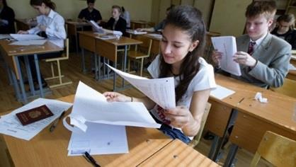
Продолжительность экзаменов
3 ч. 55 мин.
3 ч. 10 мин.
3 ч. 00 мин.
3 ч. 30 мин.
•
Математика (Б)
•
Математика (П)
•
Иностранный
•
География
•
Физика
язык
•
Информатика
•
Русский язык
(кроме
•
Химия
раздела
•
Литература
«Говорение»)
•
Биология
•
Обществознание
•
История
15 мин – «Говорение»

Slide 19


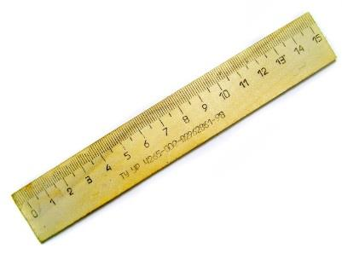

РАЗРЕШЕНО
Гелевая ручка
с чернилами чёрного цвета
На математике – линейка
На химии – непрограммируемый
калькулятор
На физике – непрограммируемый
калькулятор и линейка
На географии – непрограммируемый
калькулятор, линейка

Slide 20



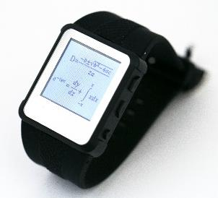



ЗАПРЕЩЕНО
Наличие средств связи, электронно-вычислительной
техники, фото-, аудио- и видеоаппаратуры,
справочных материалов, письменных заметок и
иных средств хранения и передачи информации
Вынос из аудиторий и ППЭ экзаменационных
материалов на бумажном или электронном
носителях, их фотографирование
Оказание содействия другим участникам ЕГЭ, в том
числе передача им указанных средств и материалов
(составляется акт об удалении с экзамена)

Slide 21
Ответы участников экзаменов на задания КИМ для проведения ЕГЭ с развернутым ответом и для проведения ГВЭ, в том числе устные ответы, проходят шесть видов проверки:
-проверку двумя экспертами (первая и вторая проверки);
-проверку третьим экспертом (третья проверка);
-межрегиональную перекрестную проверку;
-перепроверку;
-проверку в рамках установления правильности оценивания развернутых ответов (в том числе устных) участников экзаменов, подавших апелляции о несогласии с выставленными баллами;
-межрегиональную перекрестную перепроверку в рамках рассмотрения апелляции о несогласии с выставленными баллами.

Slide 22
Результаты экзаменов опубликуют через 7–11 дней после проведения экзамена, в зависимости от предмета. Это связано с централизованной проверкой работ. Ее могут проводить в течение пяти рабочих дней.

Slide 23
АПЕЛЛЯЦИЯ
Апелляция о нарушении установленного
порядка проведения ЕГЭ
Подаётся участником ЕГЭ в день экзамена до того,
как он
покинул пункт проведения экзаменов.
Конфликтная комиссия рассматривает апелляцию не более
2-х рабочих дней с момента её подачи.
В случае удовлетворения апелляции результат ЕГЭ участника
аннулируется, ему предоставляется возможность сдать ЕГЭ
по данному предмету в другой день, предусмотренный единым
расписанием.

Slide 24
АПЕЛЛЯЦИЯ
Апелляция о несогласии с результатами ЕГЭ
Подаётся в течение 2-х рабочих дней после официального
объявления результатов экзамена.
Конфликтная комиссия рассматривает апелляцию не более
4-х рабочих дней с момента её подачи.
Результатом рассмотрения апелляции может быть:
- отклонение апелляции и сохранение выставленных баллов;
- удовлетворение апелляции и выставление других баллов
(как в сторону увеличения, так и в сторону уменьшения).

Slide 25
Оборудование ППЭ
◆
В каждой аудитории не более 15 участников ЕГЭ
◆
Каждому выделяется отдельное рабочее место
◆
◆
Аудитории
оборудуются
средствами
видеонаблюдения (записи хранятся до 1 марта
года, следующего за годом проведения экзамена)
◆
Для
учащихся
с
ОВЗ,
инвалидов
специализированный принцип рассадки
(подтверждение документально)

Slide 26
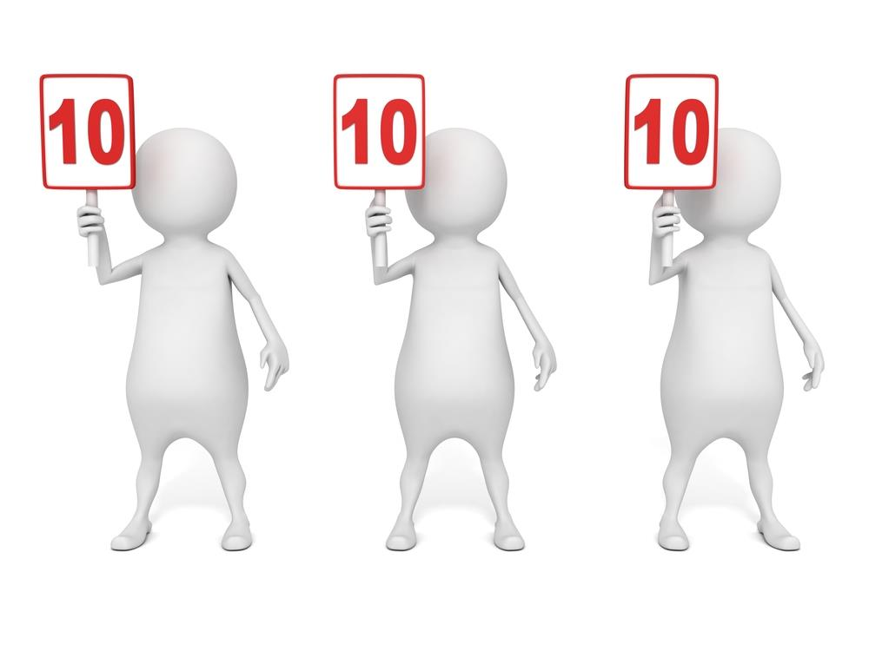

Slide 27
Для того, чтобы быть допущенными к ГИА -11 его участники должны иметь «зачёт» по итоговому сочинению.

Slide 28
Порядок регистрации на участие в итоговом сочинении (изложении)
Для участия в итоговом сочинении (изложении) его участники не позднее чем за две недели до начала проведения итогового сочинения (изложения) подают заявление:
— обучающиеся 11 классов — в организации, в которых они осваивают образовательные программы среднего общего образования;

Slide 29
Итоговое сочинение
Время написания – 3 ч 55 мин
Проверяется школьными комиссиями
Оценивается по системе «зачет»/ «незачет»

Slide 30

Сроки проведения итогового сочинения:
3 декабря 2025 г.
4 февраля 2026 г.
8 апреля 2026 г.

Slide 31
Срок действия итогового сочинения (изложения)
С результатами итогового сочинения (изложения) участники могут ознакомиться в МБОУ Милютинской СОШ.
Результат итогового сочинения (изложения) как допуск к ГИА действителен бессрочно.
Результат итогового сочинения в случае представления его при приеме на обучение по программам бакалавриата и программам специалитета действителен в течение четырех лет, следующих за годом написания такого сочинения.

Slide 32
Ознакомление с результатами итогового сочинения (изложения)
для участников 03.12.2025 – не позднее 15.12.2026;
для участников 04.02.2026 – не позднее 16.02.2026;
для участников 08.04.2026 – не позднее 16.04.2026.

Slide 33
Повторный допуск и проведение итогового сочинения (изложения)
К написанию итогового сочинения (изложения) в дополнительные даты в текущем учебном году (в первую среду февраля и вторую среду апреля) допускаются: участники итогового сочинения (изложения), получившие по итоговому сочинению (изложению) неудовлетворительный результат («незачет»); участники итогового сочинения (изложения), удаленные с итогового сочинения (изложения) за нарушение требований, установленных подпунктом 1 пункта 28 Порядка проведения ГИА-11 участники итогового сочинения (изложения), не явившиеся на итоговое сочинение (изложение) по уважительным причинам (болезнь или иные обстоятельства), подтвержденным документально; участники итогового сочинения (изложения), не завершившие написание итогового сочинения (изложения) по уважительным причинам (болезнь или иные обстоятельства), подтвержденным документально.

Slide 34
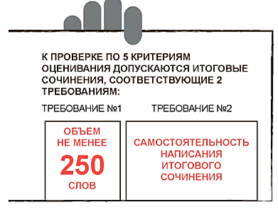

Slide 35
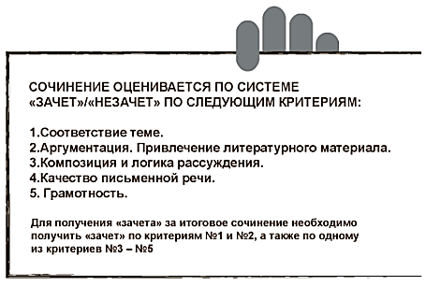

Slide 36
Процедура проведения
Место проведения итогового сочинения
МБОУ Милютинская СОШ
Приход в школу не позднее 08-30
Паспорт
Гелевые с чёрными чернилами ручки

Slide 37
Во время проведения итогового сочинения (изложения) на рабочем столе участников итогового сочинения (изложения) помимо бланков, находятся:
гелевая ручка с чернилами черного цвета;
документ, удостоверяющий личность
орфографический словарь для участников итогового сочинения (орфографический и толковый словари для участников итогового изложения), выданный по месту проведения итогового сочинения (изложения);
Инструкция для участников итогового сочинения (изложения); листы бумаги для черновиков, выданные по месту проведения итогового сочинения (изложения).

Slide 38
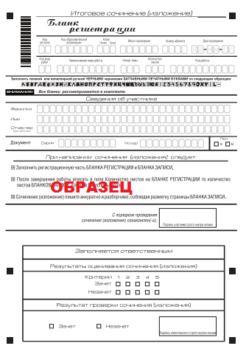
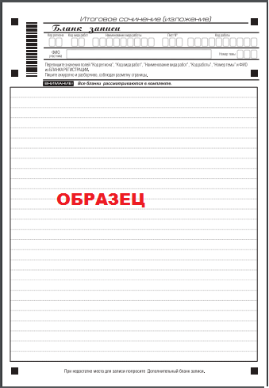
Бланки итогового сочинения (изложения)

Slide 39


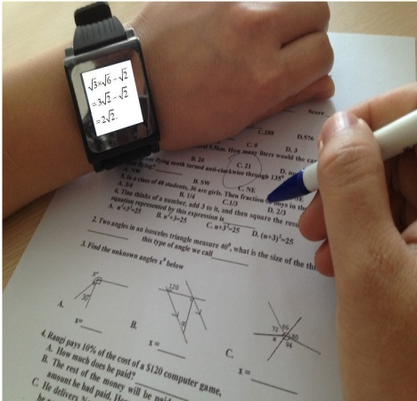


В день проведения сочинения (изложения) участникам запрещается иметь при себе средства связи, электронно-вычислительную технику, фото-, аудио- и видеоаппаратуру, справочные материалы, письменные заметки и иные средства хранения и передачи информации ( в том числе ручные часы)

Slide 40


Slide 41
Удаление с итогового сочинения (изложения) и досрочное завершение по состоянию здоровья
Участники итогового сочинения (изложения), нарушившие установленные требования, удаляются с итогового сочинения (изложения) членом комиссии по проведению итогового сочинения (изложения).
Член комиссии по проведению итогового сочинения (изложения) составляет «Акт об удалении участника итогового сочинения (изложения)»
В случае если участник итогового сочинения (изложения) по состоянию здоровья или другим объективным причинам не может завершить написание итогового сочинения (изложения), он может покинуть место проведения итогового сочинения (изложения).
Члены комиссии по проведению итогового сочинения (изложения) составляют «Акт о досрочном завершении написания итогового сочинения (изложения) по уважительным причинам»

Slide 42
Во время проведения итогового сочинения (изложения) в аудитории в режиме офлайн ведется видеозапись!

Slide 43
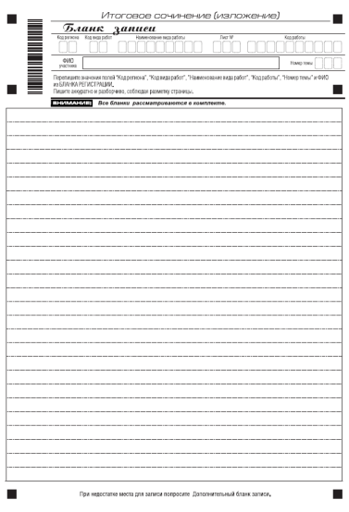

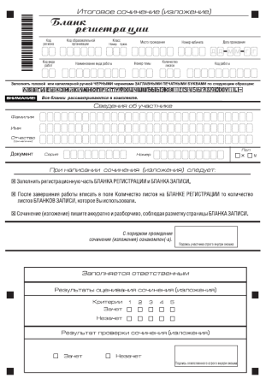

Доступ к бланкам
итогового сочинения (изложения)
    РЦОИ обеспечивает размещение отсканированных изображений бланков на региональных серверах
    Участники и ВУЗы получают доступ к изображениям бланков посредством сайта ege.edu.ru
ege.edu.ru

Slide 44
Возможна перепроверка отдельных
экзаменационных работ до 1 марта года,
следующего за годом проведения экзамена
Отслеживание участников ГИА «зоны риска».
При выявлении до 1 марта года, следующего за
годом проведения экзамена, Рособрнадзором
случаев нарушения Порядка участниками ЕГЭ
после официального дня объявления их
результатов председатель ГЭК принимает решение
о приостановке действия указанных результатов
до выяснения обстоятельств

Slide 45
Итоговая отметка (в аттестате)
◆
Итоговая
отметка
– среднее
арифметическое
полугодовых и
годовых отметок за 10 и 11 классы (правило математического
округления)
◆
Аттестат о среднем общем образовании и приложение к нему
выдаются лицам,
завершившим обучение по образовательным
программам
среднего
общего
образования
и
успешно
прошедшим ГИА

Slide 46



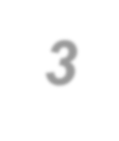


КАК ВЫБРАТЬ ВУЗ?
Что нужно сделать, чтобы потом
не пожалеть о неправильном решении?
1
Оценить свои возможности
2
Скорректировать свои ожидания
3
Выбрать не более пяти вузов
4
Посетить «Дни открытых дверей» вузов
5
Определить цель

Slide 47



В КАЧЕСТВЕ РЕЗУЛЬТАТОВ
ВСТУПИТЕЛЬНЫХ ИСПЫТАНИЙ
ВУЗ МОЖЕТ ЗАСЧИТЫВАТЬ:
1.
Аттестат
2.
Результаты ЕГЭ
3.
Результаты всероссийской олимпиады.
4.
Медаль «За особые успехи в учении» 1 и 2 степени
!
5.
Портфолио, подтвержденное
документально
6.
Результаты ГТО

Slide 48
Информационные ресурсы
1.Информационный портал ЕГЭ http://ege.edu.ru/
2.Официальный сайт Рособрнадзора http://obrnadzor.gov.ru/
3.Официальный сайт Минобрнауки России http://минобрнауки.рф/
4.«Федеральный институт педагогических измерений»
http://www.fipi.ru
5..Официальный сайт минобразования Ростовской области раздела (https://minobr.donland.ru/activity/8286/ )
6. Официальный сайт государственного бюджетного учреждения Ростовской области «Ростовский областной центр обработки информации в сфере образования» (https://rcoi61.ru/ ).
7.Специализированный сайт Telegram-канале (https://t.me/GIAvRO)
8. Сайт МБОУ Милютинской СОШ milschool@yandex.ru

Slide 49
Проверенные способы узнать результаты ЕГЭ онлайн
На портале Госуслуг .
На официальном̆ информационном̆ портале ЕГЭ. https://checkege.rustest.ru/

Slide 50
Телефоны "горячей линии" по вопросам ГИА
Телефон "горячей " линии Рособрнадзора по вопросам организации и проведения ЕГЭ: +7 (495) 984-89-19
Телефон доверия ЕГЭ +7(495) 104-68-38
Телефон МБОУ Милютинской СОШ. 8-863 (89)2-13-90

Slide 51
Порядок и условия выдачи медалей «За особые успехи в учении» 1 и 2 степени
Медаль «За особые успехи в учении» 1 степени вручается лицам, завершившим освоение образовательных программ среднего общего образования в организациях, осуществляющих образовательную деятельность по имеющим государственную аккредитацию образовательным программам среднего общего образования, имеющим итоговые оценки успеваемости «отлично» по всем учебным предметам, изучавшимся в соответствии с учебным планом, успешно прошедшим государственную итоговую аттестацию (далее — ГИА) (без учета результатов, полученных при прохождении повторно ГИА) и набравшим:
- не менее 70 баллов на едином государственном экзамене (далее — ЕГЭ) по учебному предмету «Русский язык» и не менее 70 баллов на ЕГЭ по одному из сдаваемых учебных предметов, либо 5 баллов на ЕГЭ по учебному предмету «Математика» базового уровня (для выпускников, сдающих только учебные предметы «Русский язык» и «Математика» базового уровня);
-5 баллов по учебным предметам «Русский язык» и «Математика» (далее — обязательные учебные предметы) — в случае прохождения выпускником ГИА в форме государственного выпускного экзамена (далее — ТЭ);
-5 баллов по обязательному учебному предмету, сдаваемому в форме ГВЭ, и не менее 70 баллов по обязательному учебному предмету, сдаваемому в форме ЕГЭ — в случае выбора выпускником разных форм прохождения ГИА (ЕГЭ и ГВЭ).

Slide 52
Медаль «За особые успехи в учении» 2 степени вручается выпускникам, имеющим по всем учебным предметам, изучавшимся в соответствии с учебным планом, итоговые оценки успеваемости «отлично» и не более двух оценок «хорошо», успешно прошедшим ГИА (без учета результатов, полученных при прохождении повторно ГИА) и набравшим:
не менее 60 баллов на ЕГЭ по учебному предмету «Русский язык» и не менее 60 баллов на ЕГЭ по одному из сдаваемых учебных предметов,
либо 5 баллов на ЕГЭ по учебному предмету «Математика» базового уровня (для выпускников, сдающих только учебные предметы «Русский язык» и «Математика» базового уровня);
-5 баллов по обязательным учебным предметам в случае прохождения выпускником ГИА в форме ГВЭ;
-5 баллов по обязательному учебному предмету, сдаваемому в форме ГВЭ, и не менее 60 баллов по обязательному учебному предмету, сдаваемому в форме ЕГЭ — в случае выбора выпускником различных форм прохождения ГИА (ЕГЭ и ГВЭ).

